Slide 1
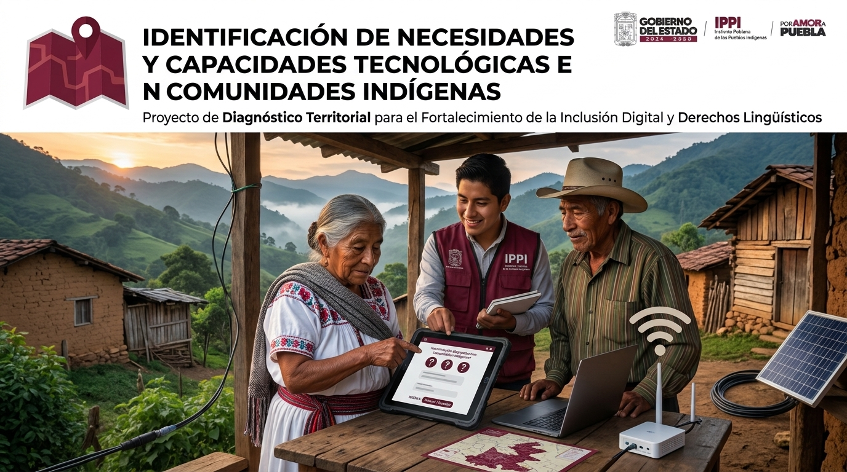

Slide 2

Identificación de Necesidades y Capacidades Tecnológicas en Comunidades Indígenas
Proyecto de Diagnóstico Territorial para el Fortalecimiento de la Inclusión Digital y Derechos Lingüísticos
Cobertura Estatal
Consulta Autoridades y Habitantes
Cronograma de 6 Meses

Slide 3

Brecha Digital y Realidad Territorial
Dispersión Geográfica
Caminos complejos y falta de infraestructura dificultan mantener servicios de conectividad.
Inexistencia de Datos Directos
Falta información sistematizada proveniente de las propias comunidades indígenas.
Uso Limitado de Herramientas
Obstáculos en equipos, costos, capacitación y asistencia técnica continua.

Slide 4






Marco Jurídico de Garantía Tecnológica
Art. 2º Constitucional
Plan Nacional y Estatal
Derechos Lingüísticos
Reforma de Septiembre 2024. Garantiza internet de banda ancha y gestión de medios comunitarios propios.
PND 2025-2030 (Ejes 2 y 3) y PED Puebla 2024-2030 orientados a la innovación con enfoque indígena.
Ley General y Estatal de Derechos Lingüísticos. Pertinencia cultural en contenidos y tecnologías.
REFORMA FEDERAL
PLANEACIÓN 2024-2030
INCLUSIÓN CULTURAL

Slide 5



Objetivos Estratégicos del Diagnóstico
Conectividad y Redes
Equipamiento Físico
Capacitación Digital
Medir cobertura y calidad de internet, telefonía móvil y energía eléctrica.
Censar computadoras, dispositivos comunitarios y su estado operativo.
Detectar conocimientos existentes y requerimientos de alfabetización digital.
Ámbito Productivo
Educación y Lengua
Sistematización
Uso de tecnología para comercialización, mercados y organización de productores.
Plataformas educativas y difusión de conocimientos tradicionales y lenguas.
Crear base de datos y fichas comunitarias para la toma de decisiones.

Slide 6
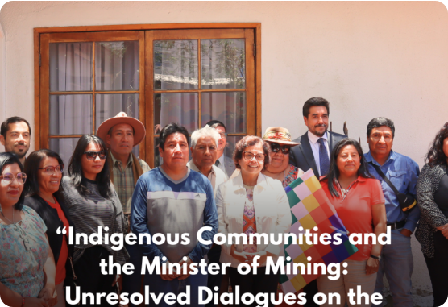

Participación Comunitaria Integrada
Autoridades Tradicionales
Representantes comunitarios, jueces de paz y comisariados ejidales.
Sector Educativo y Jóvenes
Estudiantes, docentes de educación indígena y jóvenes promotores.
Productores y Artesanos
Mujeres y hombres dedicados al campo, artesanías y comercio local.

Slide 7
Ruta Metodológica de 5 Etapas
1
2
3
4
5
Planeación
Cuestionarios
Observación
Captura
Priorización
Diseño de cuestionarios y prueba piloto.
Entrevistas a autoridades y habitantes.
Inspección de señal, energía y equipos.
Sistematización y base de datos.
Matriz de necesidades e informe final.

Slide 8
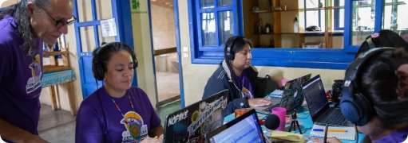
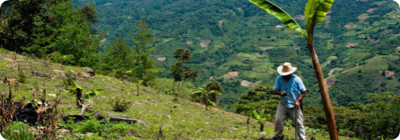
Impacto en Educación y Producción Campo-Ciudad
Ámbito Educativo
Ámbito Productivo
Aulas de cómputo comunitarias, consulta de contenidos bilingües y conectividad escolar.
Difusión de café, miel y artesanías; acceso a precios de mercado e información agrícola.

Slide 9
Plan de Ejecución (6 Meses)
Etapa / Actividad | M1 | M2 | M3 | M4 | M5 | M6
Diseño y validación de cuestionarios | X
Vinculación con autoridades indígenas |  | X | X
Trabajo de campo y observación técnica |  | X | X | X
Sistematización y análisis de datos |  |  | X | X | X
Informe final y propuesta institucional |  |  |  |  | X | X

Slide 10






Gobernanza Ética
Mitigación de Riesgos y Salvaguardias Étnicas
Resistencia a la Encuesta
Condiciones Climáticas
Falta de Señal Móvil
Mitigación: Protocolo de Consentimiento Previo e Informado (Convenio 169 OIT) respaldado por autoridades comunitarias.
Mitigación: Calendario flexible ajustado a la temporada de lluvias en la Sierra Norte y Negra.
Mitigación: Aplicación de captura con encriptado y sincronización offline automática al retornar a base.

Slide 11





Requerimientos para el Diagnóstico
Equipo Humano
Herramientas Tecnológicas
Coordinador, personal técnico, encuestadores, analistas y traductores de lenguas indígenas.
Laptops, baterías portátiles, almacenamiento seguro y formularios offline.
Logística de Transporte
Materiales e Impresos
Vehículos aptos para la Sierra Norte, Nororiental y Negra; viáticos de campo.
Formatos físicos de cuestionarios, fichas de observación e identificaciones oficiales.

Slide 12

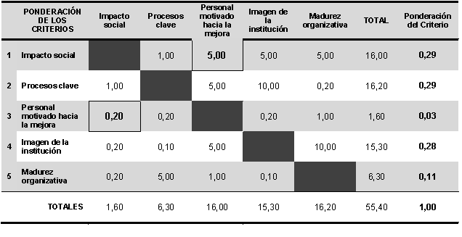
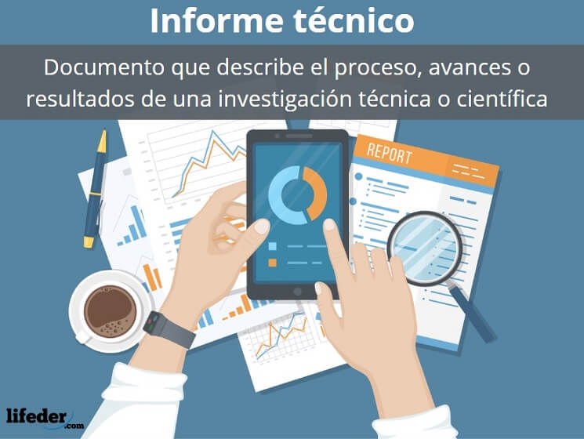

Productos Esperados del Proyecto
Base de Datos Estatal
Fichas Comunitarias
Matriz de Priorización
Informe Técnico Final
Registro completo por municipio, comunidad y tipo de infraestructura disponible.
Síntesis individual por localidad con sus fortalezas y requerimientos específicos.
Clasificación de necesidades por urgencia, alcance de población e impacto social.
Diagnóstico integral con cartera preliminar de proyectos viables.
PRODUCTO 1
PRODUCTO 2
PRODUCTO 3
PRODUCTO 4

Slide 13
Métricas de Cumplimiento Institucional
100%
1:1
100%
Comunidades Programadas
Ficha por Comunidad
Sistematización de Datos
Levantamiento total en localidades seleccionadas.
Expediente técnico por cada poblado visitado.
Captura analítica sin omitir respuestas validadas.

Slide 14
Cobertura Global por Pueblo Indígena
Porcentaje de población con acceso a al menos una tecnología móvil en Puebla.
Otomí
Totonaco
Náhuatl
Popoloca
98%
98%
91%
91%
Población cubierta
Población cubierta
Población cubierta
Población cubierta

Slide 15
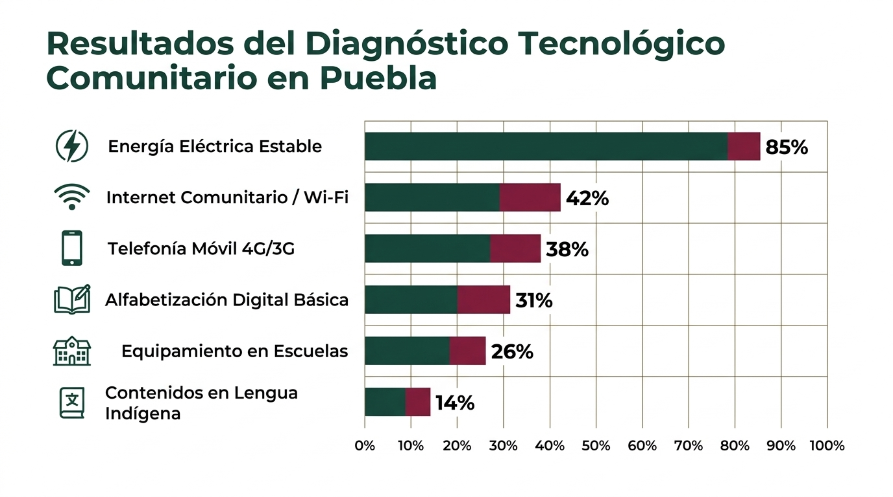

Slide 16
Estimación Presupuestal y Alianzas Estratégicas
Distribución Estimada de Recursos
Alianza CFE Telecom y IFT
Talento Humano y Traductores
45%
Coordinación institucional para homologar criterios de conectividad estatal.
Logística de Campo y Vehículos
30%
Equipamiento Técnico y Captura
15%
Vinculación Académica
Convenios con universidades locales para servicio social bilingüe en campo.
Sistematización e Informe Final
10%

Slide 17

Hacia la Inclusión Digital Indígena
Un insumo fundamental para respaldar la planeación de políticas públicas en el Estado de Puebla.
Subdirección de Desarrollo de Tecnologías de la información

